Slide 1
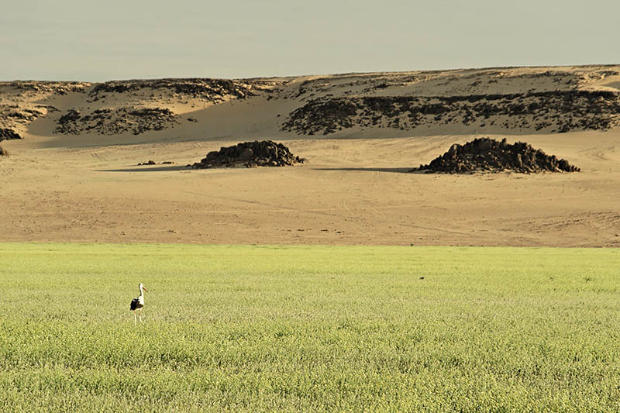




Los Tuaregs

Slide 2
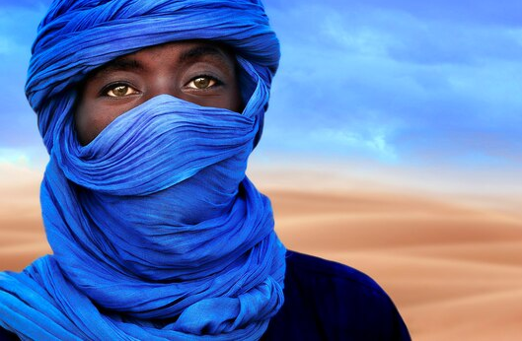
LOS TUAREG
LOS PRÍNCIPES AZULES
DEL DESIERTO

Slide 3

Los tuareg son un pueblo nómada que ha poblado el Sáhara y el Sahel, que ha carecido de unidad política a lo largo de su historia y que ha mantenido luchas con las naciones vecinas y entre sí, siendo su principal actividad económica el pastoreo de camellos y cabras y la escolta o el saqueo de las caravanas que atravesaban el desierto.

Slide 4
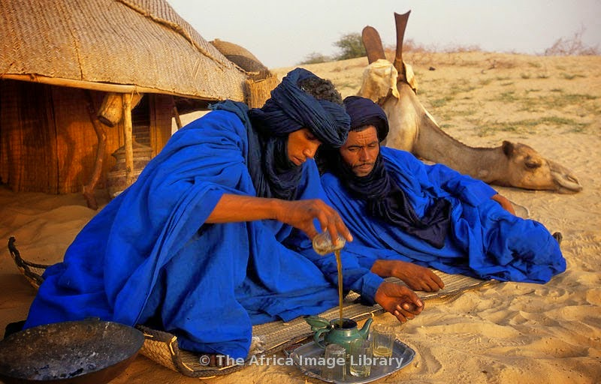

Slide 5
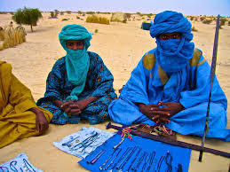

Slide 6
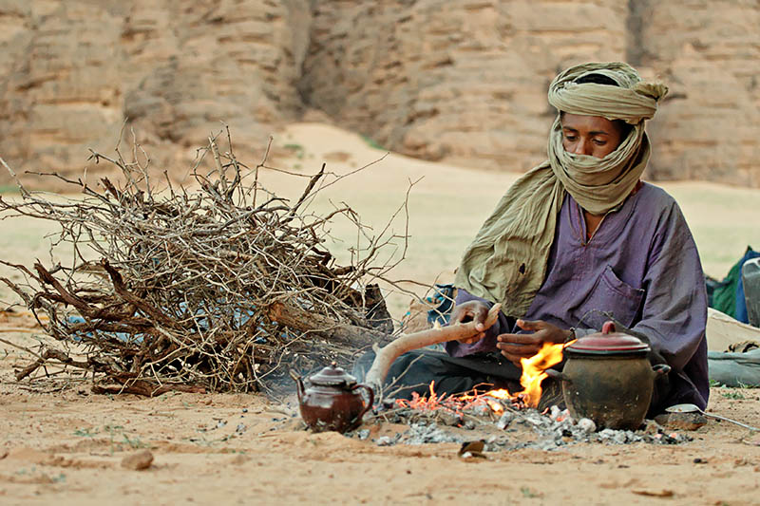

Slide 7
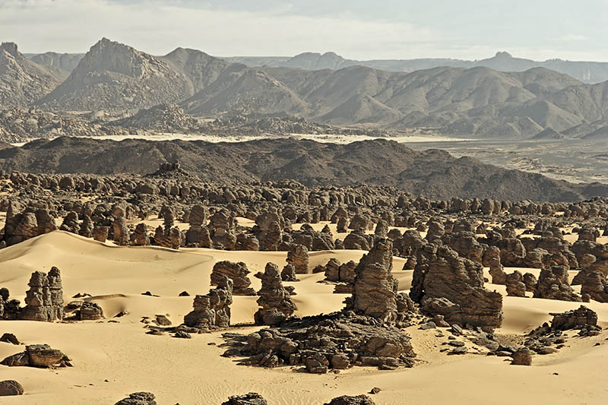

Slide 8
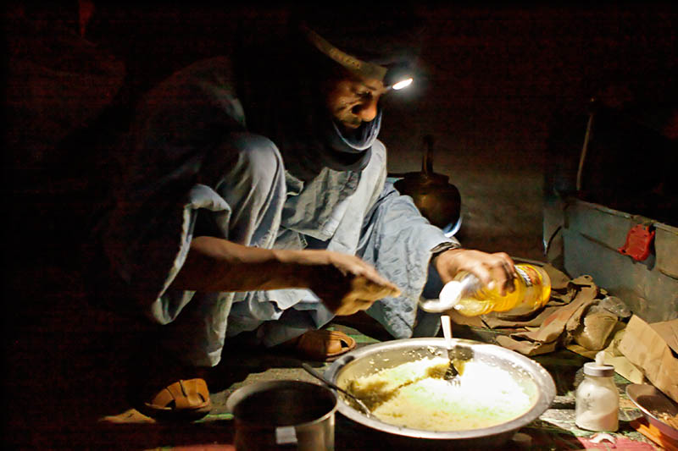

Slide 9
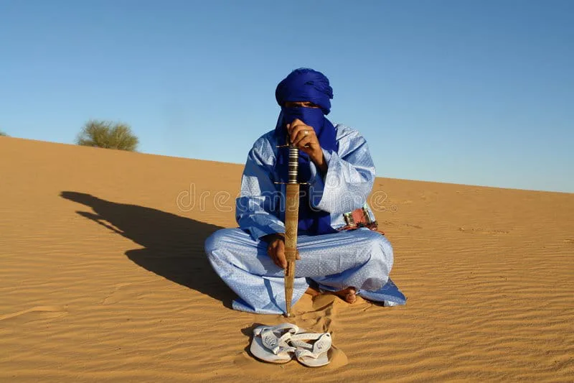

Slide 10
Los tuareg son originarios del norte de África, al igual que el resto de bereberes. Se asume que fueron estableciéndose en el Sáhara penetrando de norte a sur hasta alcanzar el río Níger, estando limitado su territorio al este por el lago Chad y al oeste por la provincia de Timbuctú. En el siglo XI son identificados como pueblo diferenciado por los viajeros árabes, que documentan el uso del velo entre los miembros masculinos. Para esta época se hallaban islamizados.

Slide 11
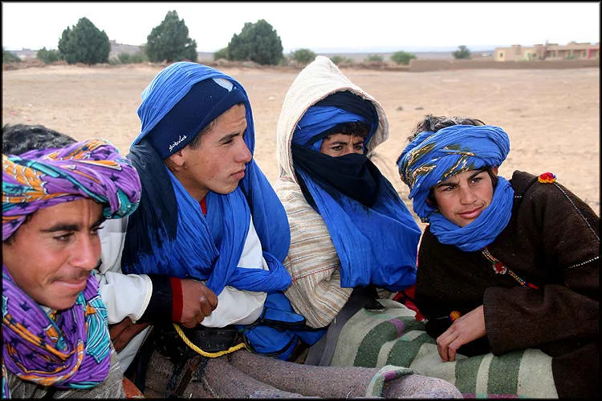

Slide 12
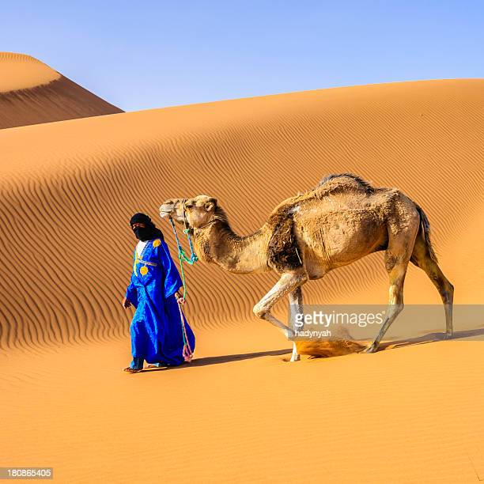

Slide 13
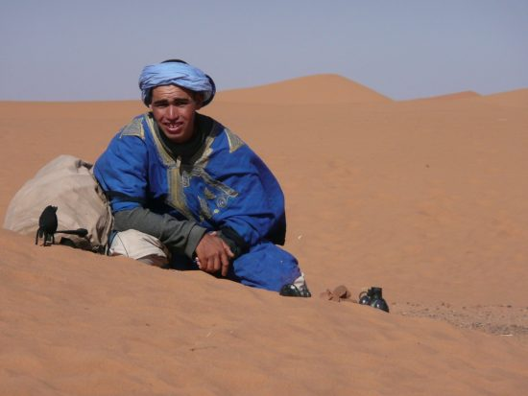

Slide 14
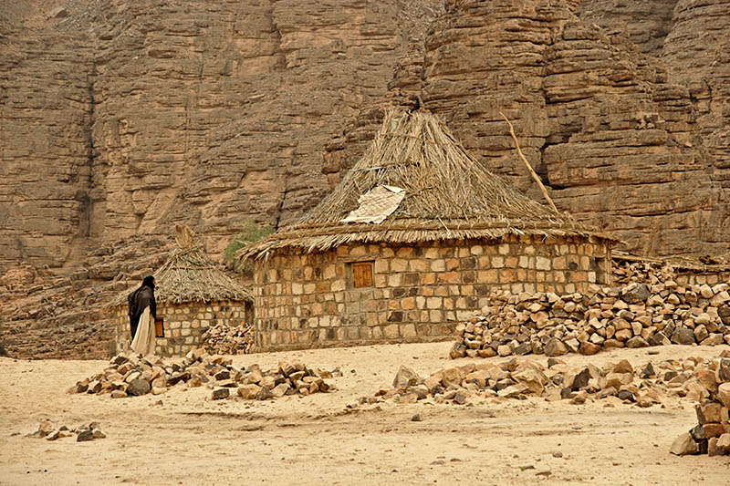

Slide 15
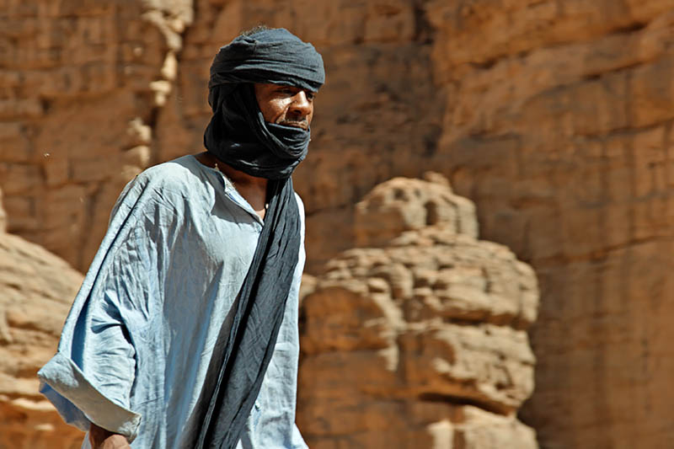

Slide 16
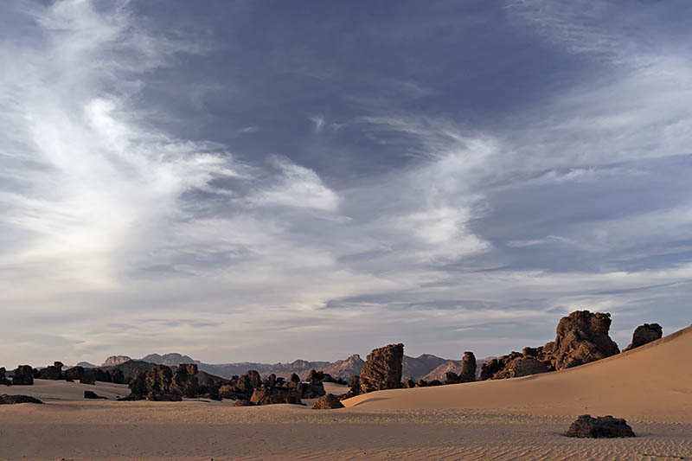

Slide 17
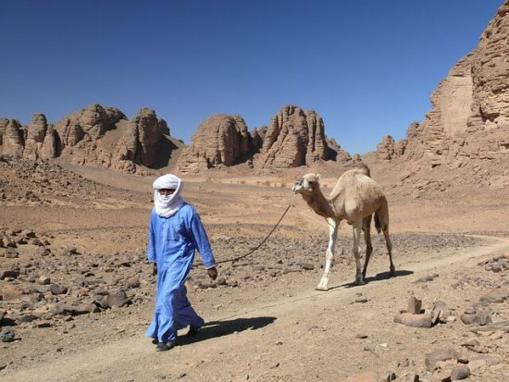

Slide 18
Aunque eminentemente nómadas, en el siglo XIV pobladores tuareg se habían establecido en Tombuctú, ciudad por cuyo dominio lucharán durante épocas sucesivas contra el imperio de Malí, el imperio songhai, los pachás vasallos de Marruecos, el imperio colonial francés, o en épocas recientes, contra el gobierno del estado de Malí.

Slide 19
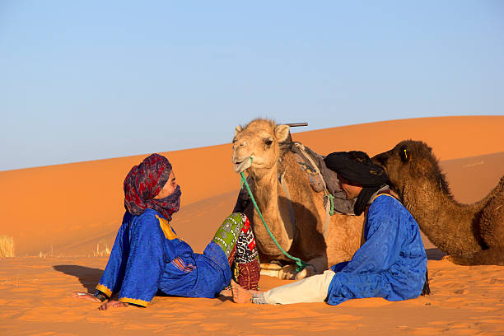

Slide 20
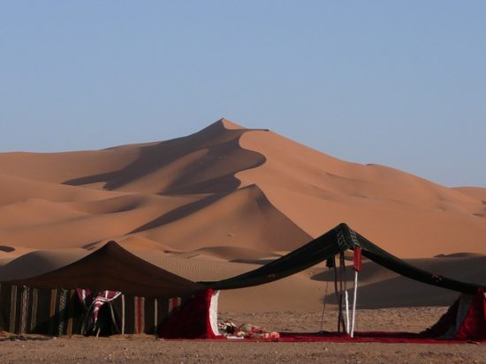

Slide 21
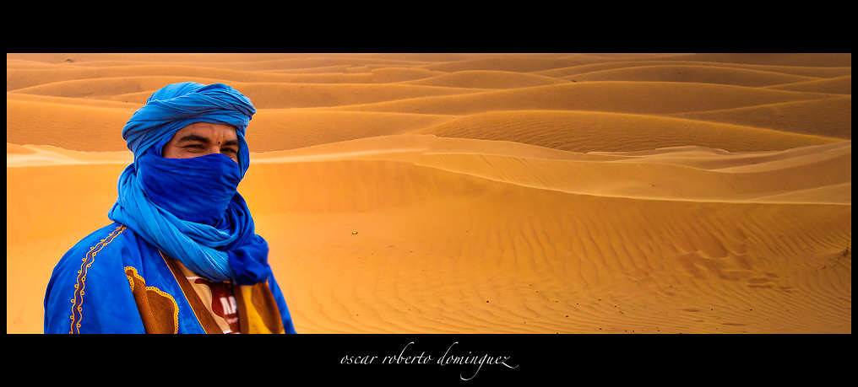

Slide 22
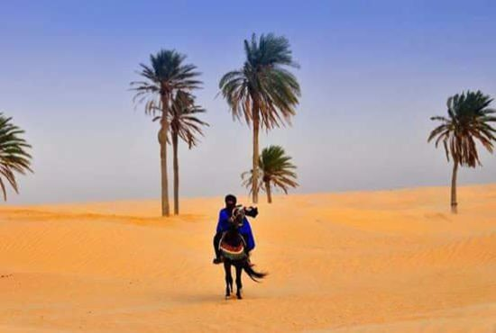

Slide 23
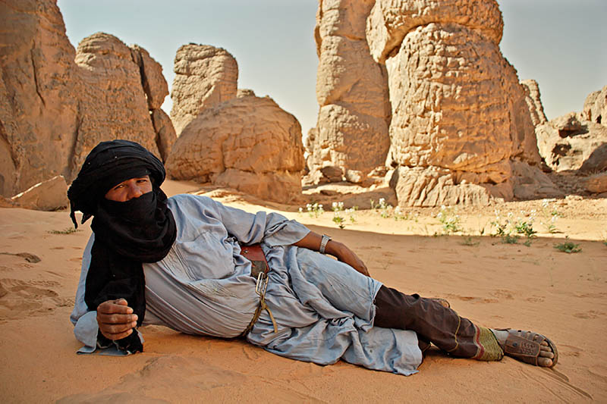

Slide 24
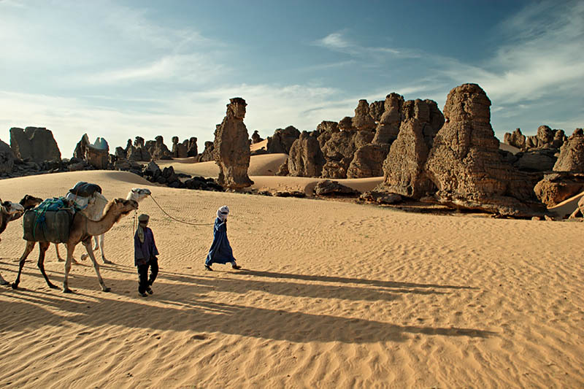

Slide 25
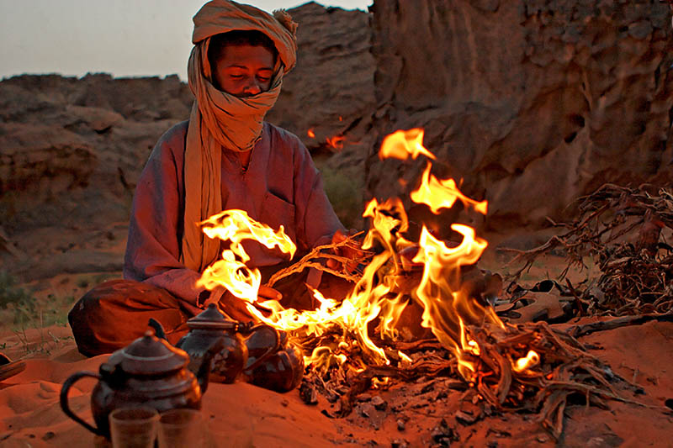

Slide 26
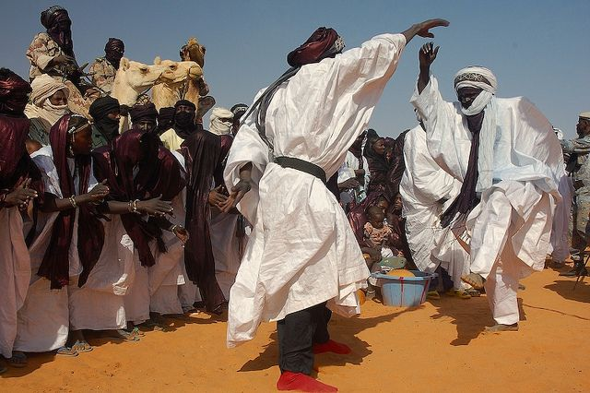

Slide 27
A la llegada al Sahel, se mezclaron con grupos negroides, si bien se asume que esta mezcolanza genética se realizó principalmente con esclavos sudaneses o haratin, antes que por enlaces con grupos de individuos libres. Esta mezcla es claramente apreciable hoy día entre los tuareg meridionales que habitan Malí o Níger, si bien el targui no mestizo es muy infrecuente incluso en el norte.

Slide 28
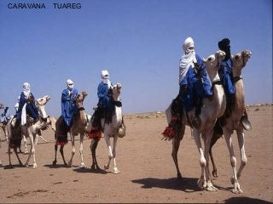

Slide 29
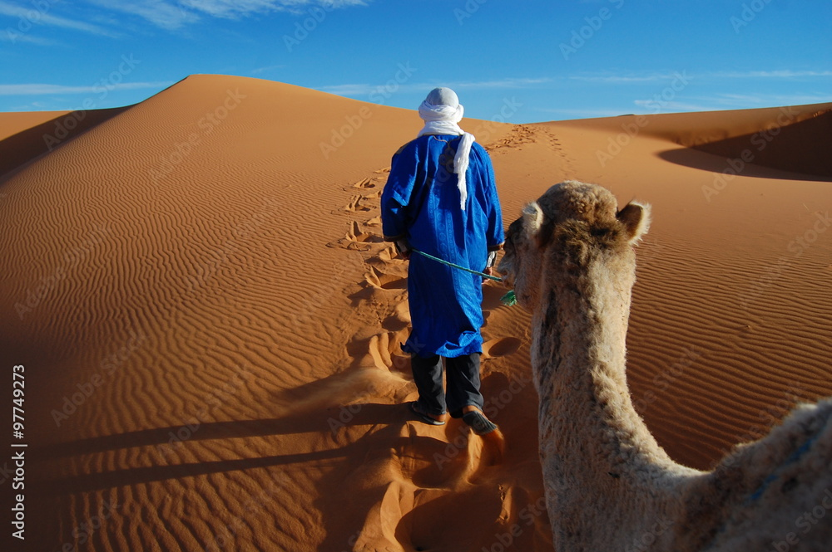

Slide 30
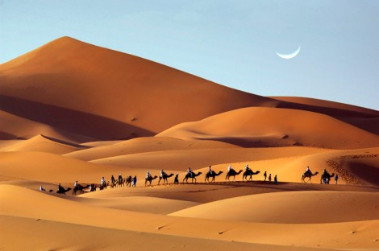

Slide 31
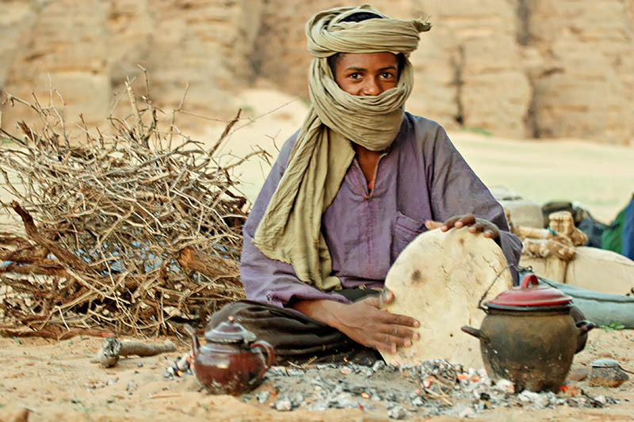

Slide 32
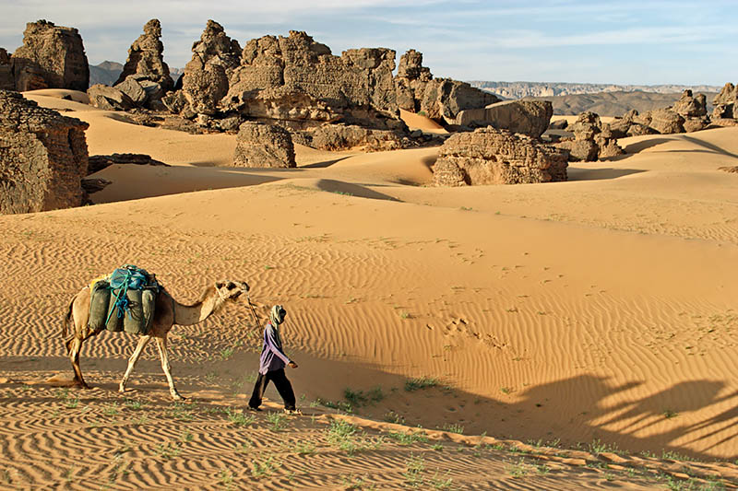

Slide 33
El comercio de sal, oro y esclavos desde el golfo de Guinea a las costas del norte de África –rutas que continuaban hasta Europa– desde Marruecos a Egipto y al Mar Rojo se efectuó hasta el siglo XIX fundamentalmente mediante caravanas de dromedarios que atravesaban el Sáhara. Si bien los portugueses habían ido estableciendo puestos comerciales en Guinea, no fue hasta el establecimiento de las colonias británicas y francesas que el grueso de las mercancías de la zona pasó a ser transportada por vía marítima, si bien el comercio con los árabes prosiguió por las rutas a través del desierto.

Slide 34
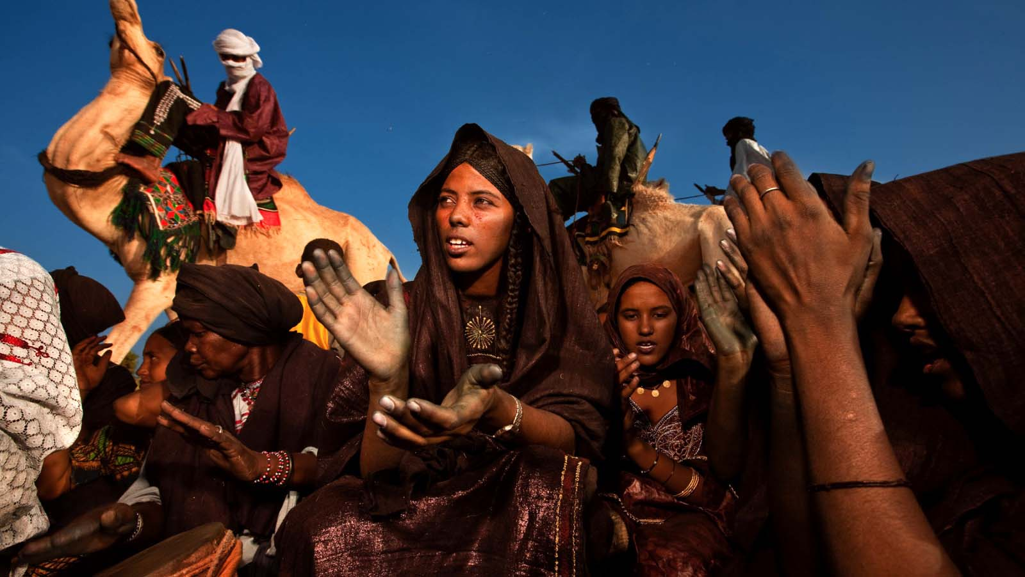

Slide 35
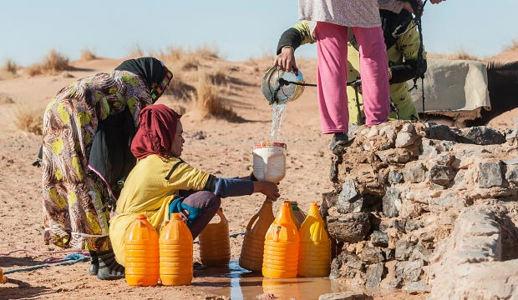

Slide 36
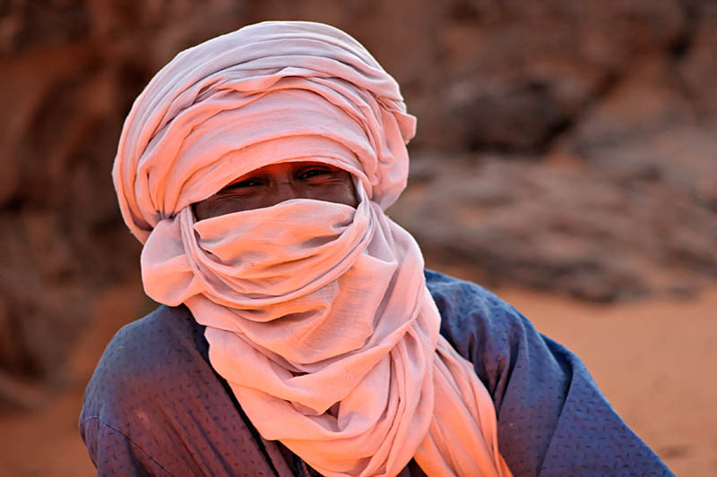

Slide 37
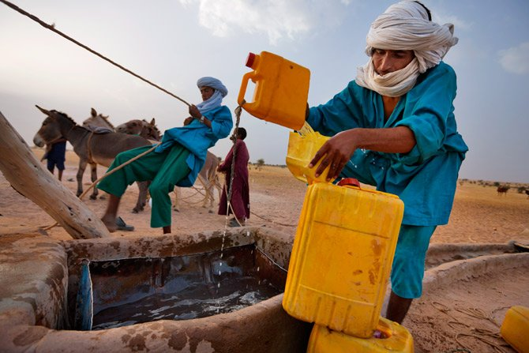

Slide 38
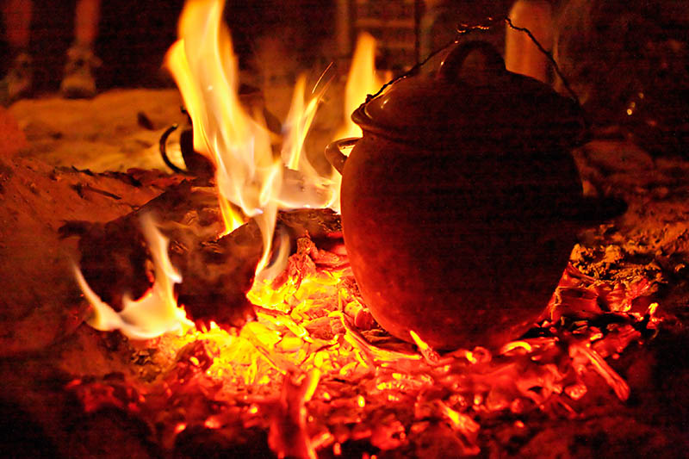

Slide 39
Los tuareg adquirieron prestigio como guerreros en época temprana, teniéndolos en consideración los pueblos vecinos árabes o negros. Entre ellos mismos, las tribus e individuos más dotados para las artes marciales tenían mayor reputación. Armados de lanzas y dardos o jabalinas, arcos y flechas, escudos y su famosa y difundida espada takouba, cargaban frontalmente a lomos de sus mehari entonando cánticos y gritando.

Slide 40
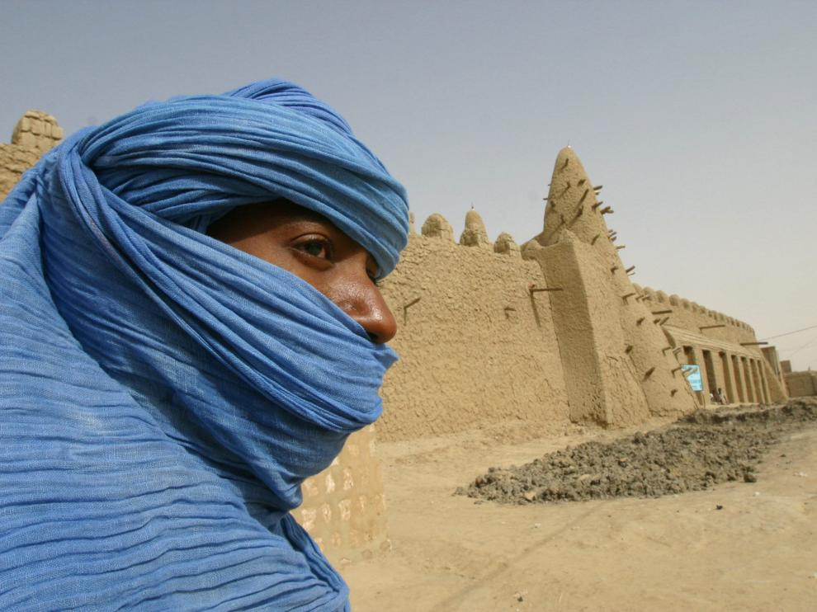

Slide 41
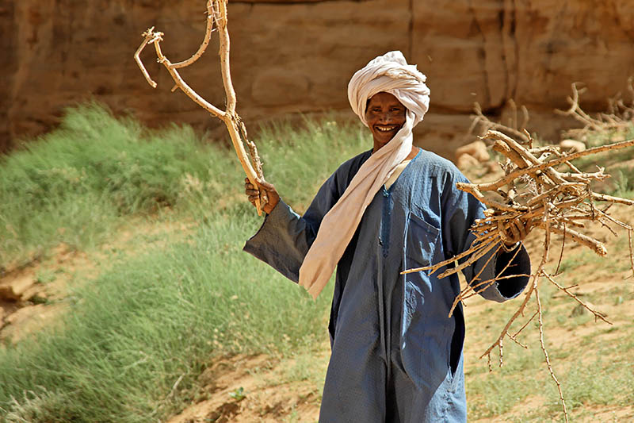

Slide 42
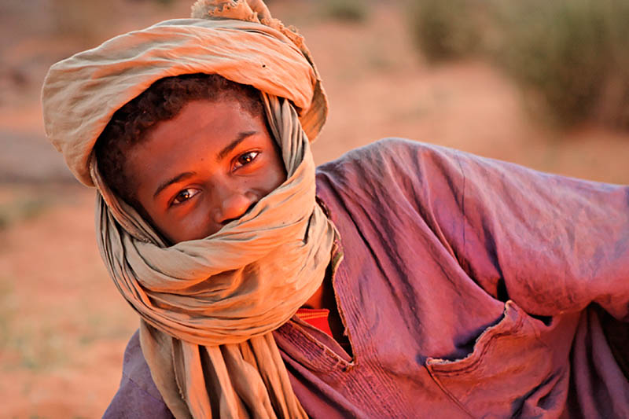

Slide 43
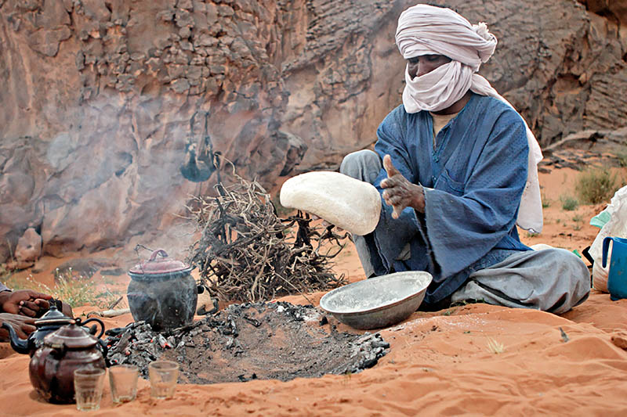

Slide 44
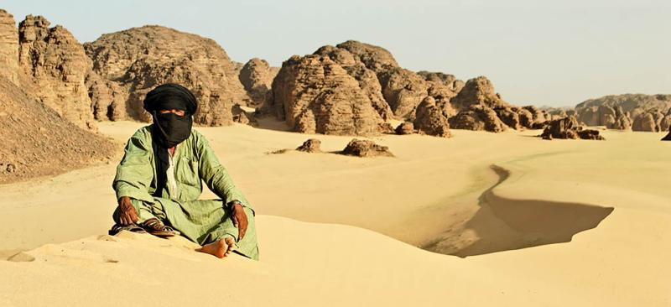

Slide 45
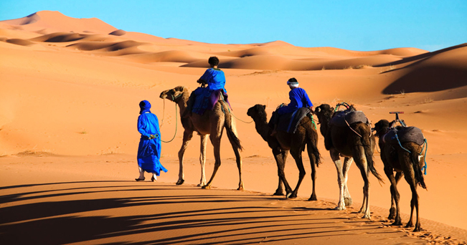

Slide 46
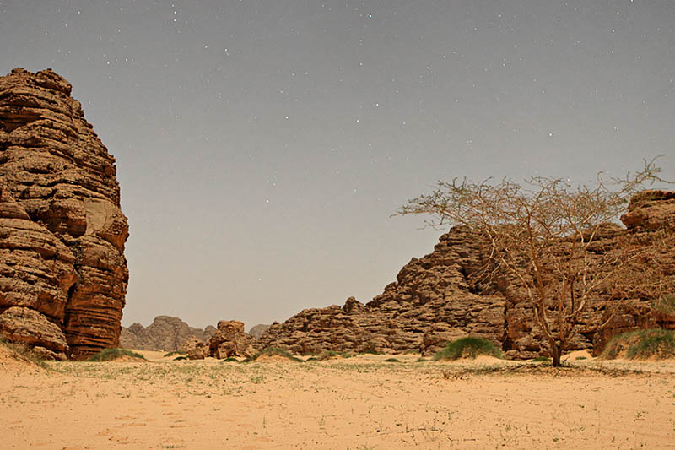

Slide 47
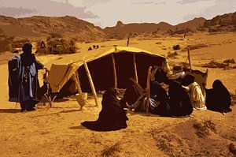

Slide 48
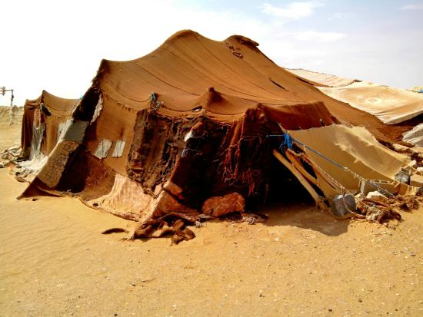

Slide 49
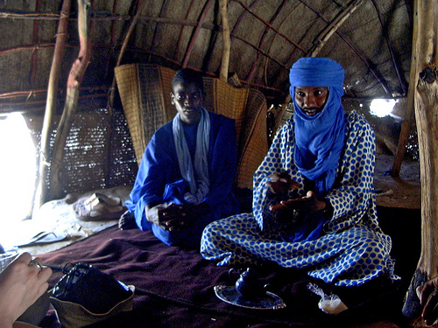

Slide 50
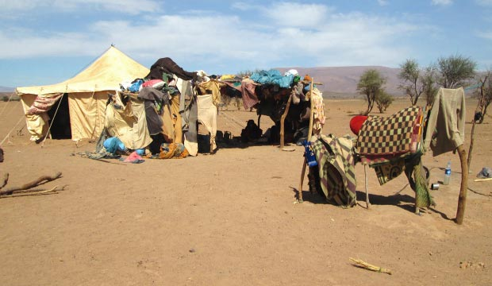

Slide 51
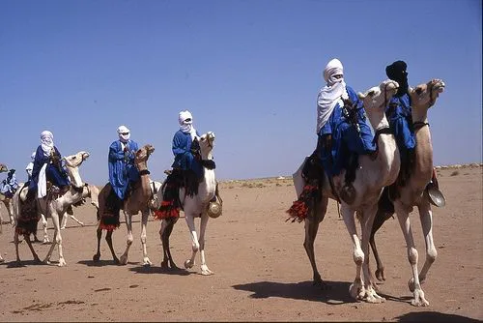

Slide 52
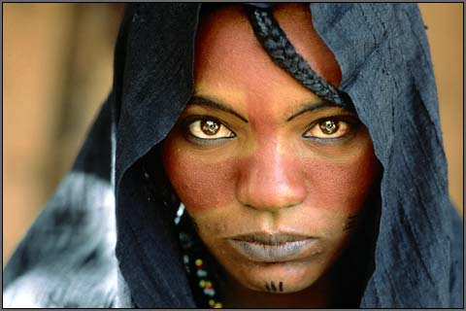

Slide 53
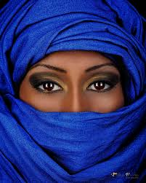

Slide 54
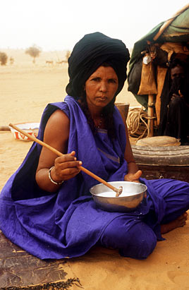
Hoy he visto una nube en el cielo infinito,
un paño blanco en medio del azul.
Parecía un turbante sobre el árido monte.
Luego he mirado al wadi que hay junto al
Poblado y le he dicho: “hermano wadi,
¿te gustaría que esa nube solitaria
descargara su agua sobre tu cauce seco?.
Tu orilla volvería a poblarse de hierba
y yo me quedaría al menos otra luna
engordando a mis cabras”.
Y me contestó el wadi: “Eres un ignorante,
Hermano Mahmoudian.

Slide 55
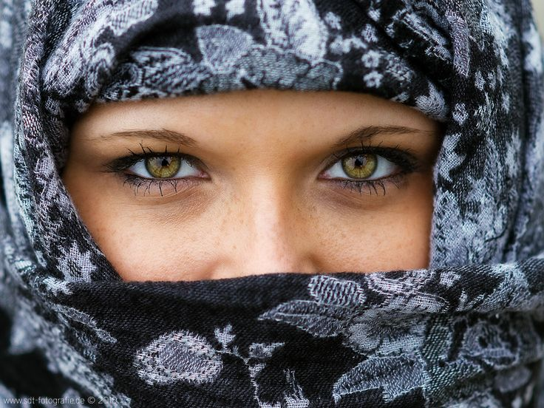

Slide 56
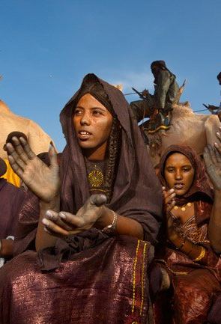
Las nubes son mujeres caprichosas,
derraman sobre ti la dulce miel de su mirada
y luego parten lejos, su recuerdo perdura
hasta que el sol lo agosta
y la felicidad se va con ellas.
Pero aún así, si la nube lo quiere,
que derrame sus dones sobre mi cuerpo seco”.
Así me habló el wadi.
Con las sabias palabras de un anciano.
Mahmoudian Jarfi

Slide 57


Slide 58


Slide 59


Slide 60


Slide 61


Slide 62


Slide 63


Slide 64


Slide 65


Un fuerte
abrazo,
que tengas
un buen día
Hoy es viernes, 04 de marzo de 2022
Ahora mismo son las 09:55 horas.

Slide 66







¿Te ha gustado?
Puedes ver más entrando
Aquí
Además puedes recibir powerpoints en tu correo electrónico suscribiéndote aquí:

